Slide 1
1. D3.js简介以及语法基础——导语
D3.js（Data-Driven Documents）通过D3提供的接口来基于数据操控文档的各个图元。
可视化基本图表：柱状图、折线图、饼图、散点图、力导图等。可定制化小细节。
数据：读取CSV、 JSON、层级数据、网络数据等。
动画、 交互。
D3.js中的常用接口
Vue安装使用： npm install d3 --save-dev
import * as d3 from 'd3'
官方网站：https://d3js.org/
官方样例的仓库： https://github.com/d3/d3/wiki/Gallery
SVG介绍： https://developer.mozilla.org/zh-CN/docs/Web/SVG
博客推荐：https://juejin.cn/column/7024810578019352612
Echarts、D3对比
数据量大：D3渲染速度比Echarts快很多
Echarts封装性强，按照配置修改，使用方便，灵活性差；
D3类似于JQuery库，灵活定制，但复杂学习成本大

Slide 2
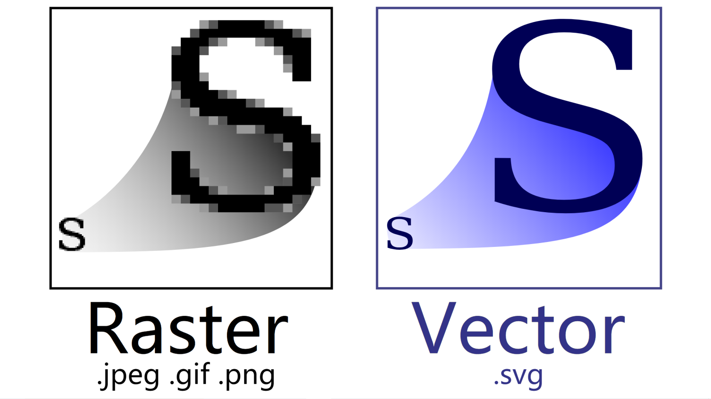
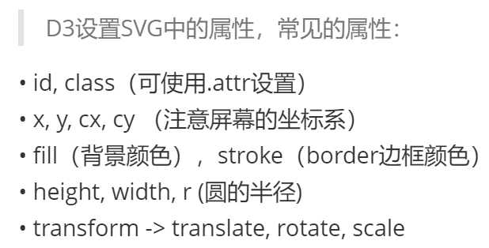
1. D3.js简介以及语法基础——SVG
SVG – 可缩放矢量图形（ Scalable Vector Graphics）
SVG是D3.js主要操作的对象‘画布’，
SVG作为矢量图，不会随着图片的缩放而发生失真；
SVG同时也是一个容器，用于包含画在上面的各个图元。
D3.js获取svg对象： `const svg = d3.select(‘svg’);`
<svg width="1650" height="920" id="mainsvg" class="svgs" ></svg>
D3 查询SVG： d3.select(‘#rect1’)、d3.selectAll(‘.class1’)
D3 添加SVG元素： d3.select(‘#mainsvg’).append(‘g’).attr(id, ‘maingroup’)
D3 删除 SVG元素： element.remove()
Notes:
【ID前加‘#’， Class前加‘.’ ，标签名前不加符号】

Slide 3
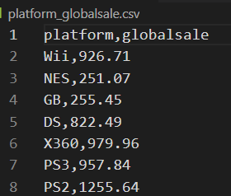
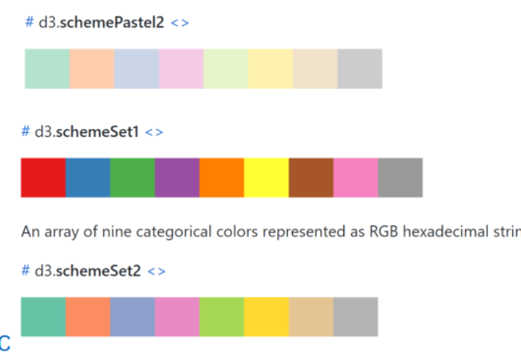
1. D3.js简介以及语法基础——数据
数据的读取
CSV数据：第一行为属性列表，后续每行对应一条数据。CSV本质上是纯文本，类似EXCEL格式。
d3.csv(‘path/to/data.csv’).then( data => { ... } )
数值计算
d3.max(array) -- 数组中的最大值、
d3.min(array) -- 数组中的最小值、
d3.extent(array) -- 返回最小值与最大值
D3提供的各种色盘----对应SVG的 fill 属性 离散-->离散的映射：
const color =d3.scaleOrdinal().domain(naiveKeys).range(d3.schemeSet3)
https://github.com/d3/d3-scale-chromatic
Notes:
console.log(d3.schemeSet1) // ["#e41a1c", "#377eb8", "#4daf4a", "#984ea3", "#ff7f00", "#ffff33", "#a65628", "#f781bf", "#999999"]

Slide 4
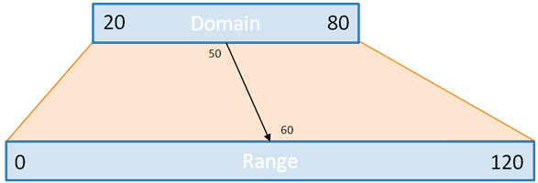
1. D3.js简介以及语法基础——比例尺
比例尺：把实际数据空间映射到屏幕(画布)空间，即两个空间的转化
常用于映射数据、创建坐标轴
d3.scaleLinear()
定义线性比例尺，返回一个函数。
domain().range()：设置比例尺的定义域和值域，都是连续的，需分别给出最大值与最小值。
d3.scaleLinear().domain([min_d, max_d]).range([min, max])
d3.scaleBand()
条带比例尺，返回一个函数，定义域是离散的，值域是连续的。
d3.scaleBand().domain(array).range([min, max])

Slide 5
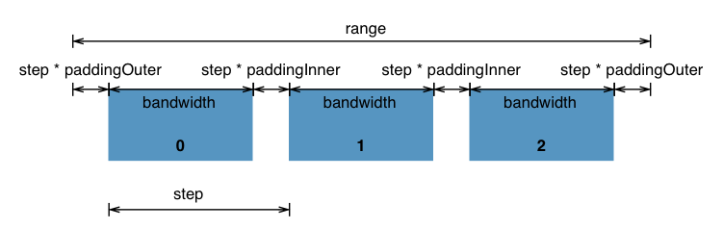
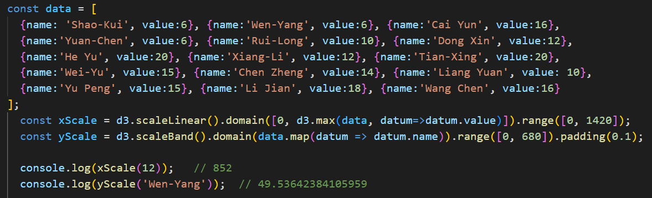
1. D3.js简介以及语法基础——比例尺
scale.padding(0.1)： 设置条带的间距占各自区域的比重。
scale.bandwidth(): 返回条带的长度。

Slide 6
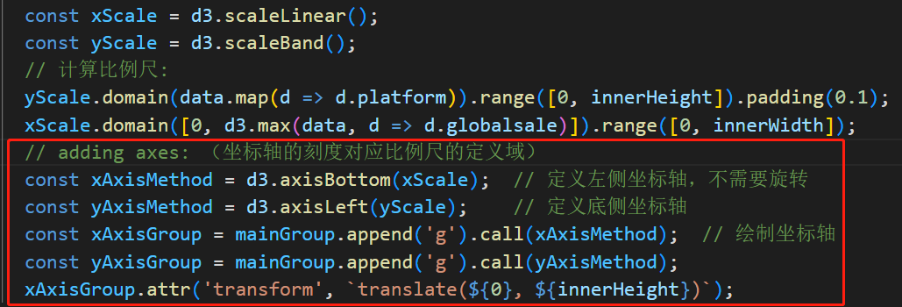
1. D3.js简介以及语法基础——坐标轴
坐标轴初始化后会默认放置在坐标原点，需要进一步平移。
坐标轴本质上是图元的集合。
• d3.selectAll('.tick text').attr('font-size', '2em’)
• .tick是D3对于坐标轴定义的统一class
坐标轴的标签：
通过对坐标轴的<g>标签 .append(‘text’)来实现
左纵轴坐标需 .attr(‘transform’, ’rotate(-90)’) 来旋转
Notes:
selection.call(…)：定义一个空白的`<g>`，输入为另一个函数，用该函数修改`<g>`
坐标轴通常初始化在所在父节点的左上角，需要在画布margin一段距离画图

Slide 7
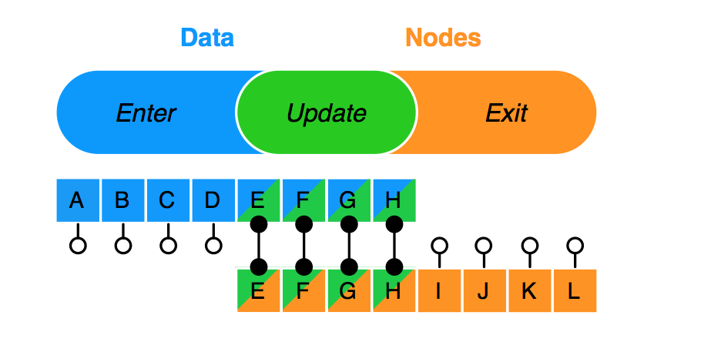
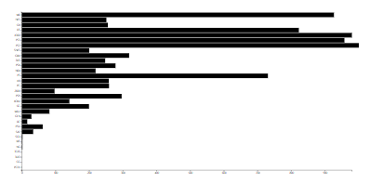
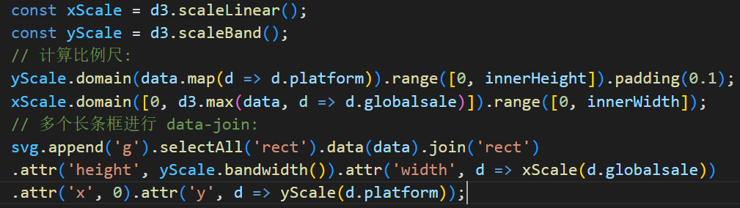
1. D3.js简介以及语法基础——Data-Join
Data-Join：绑定数据与图元
d3.selectAll(‘.class’).data(myArray).join(‘图元’).attr((d, i) => {…})
myArray的每条数据会与一个图元绑定。
.join(…)会根据数据的条目补全or删除图元。
Notes:
展示VScode完整实例，
• 若有新增的数据，则会自动增加对应图元。
• 若有修改的数据，则会自动更新对应图元。
• 若有删除的数据，则会自动移除对应图元
d为Data-Join中，‘.data(array)’绑定给每个图元的数据。
i为Data-Join中，‘.data(array)’绑定图元的顺序，即图元对应原本数组的第几个

Slide 8
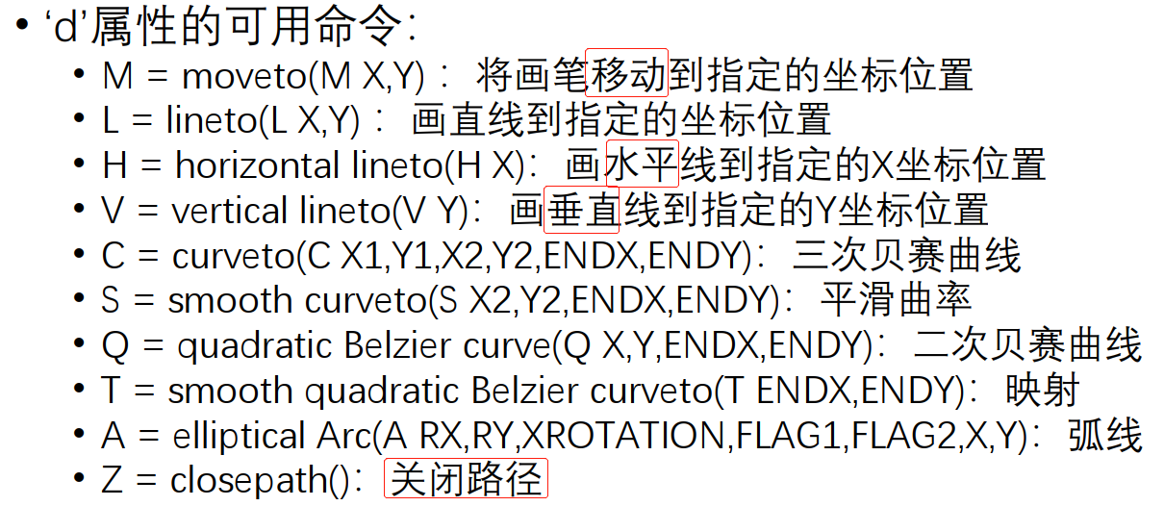
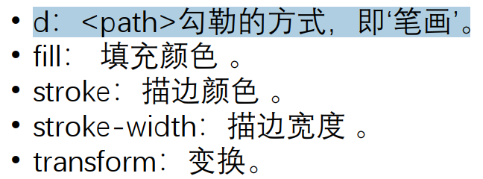
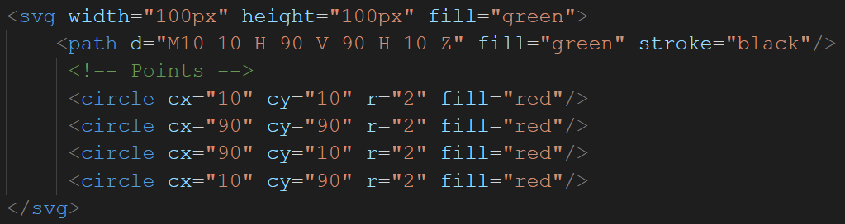
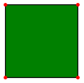
图元Path——Path的常见属性
<Path> - 直线命令示例
Notes:
通过一个“闭合路径命令”Z来简化 path

Slide 9
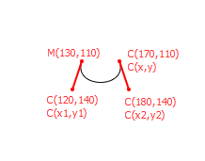
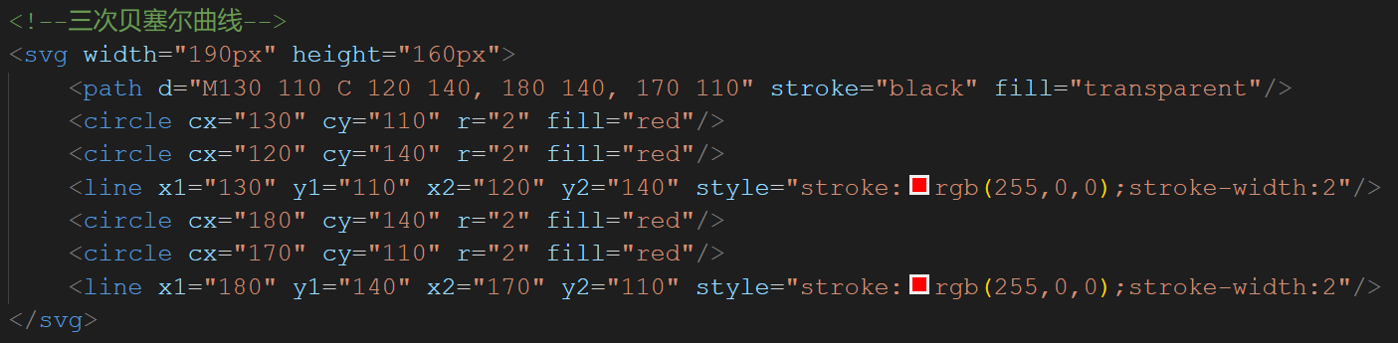
图元Path——Path的常见属性
<Path> - 曲线命令示例
三次贝塞尔曲线：用 C 命令创建，设置四组坐标：起点、终点和两个控制点
• 起点基于 M 命令，如M 130 110。
• C x1 y1, x2 y2, x y：绘制从起点开始的曲线。
• (x,y)：曲线的终点
• (x1,y1)：起点的控制点。
• (x2,y2)：终点的控制点。
原理：曲线沿着起点到第一控制点的方向伸出，逐渐弯曲，然后沿着第二控制点到终点的方向结束。
Notes:
通过一个“闭合路径命令”Z来简化 path

Slide 10
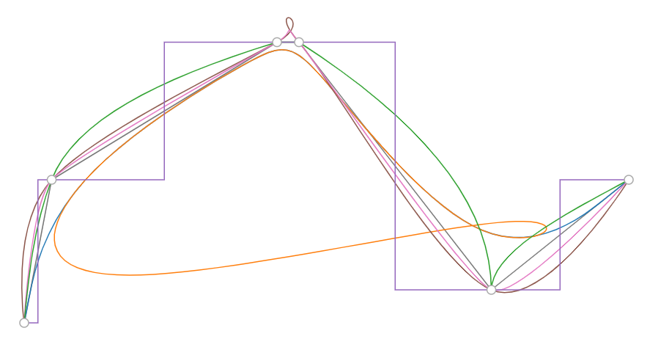
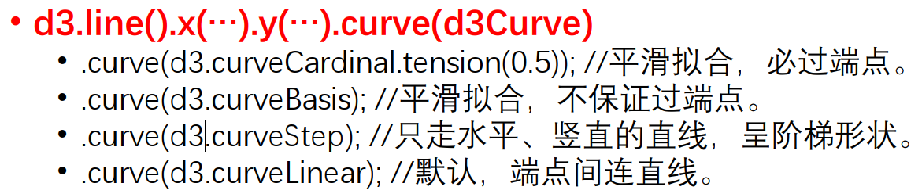
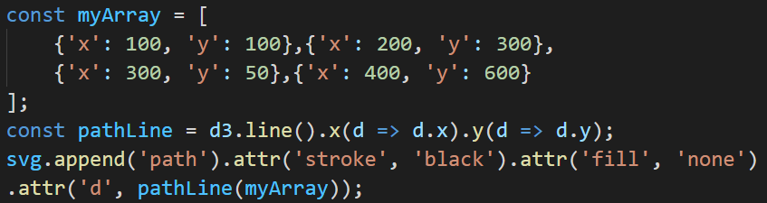
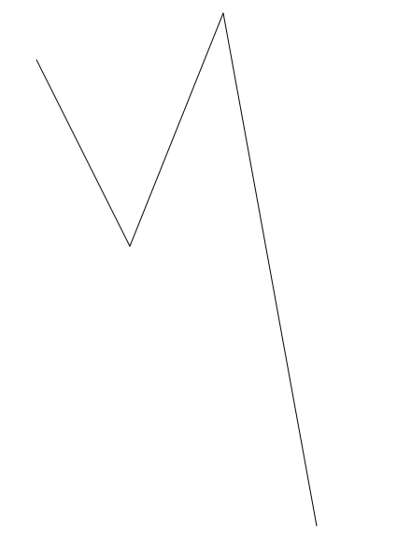
图元Path——D3.js的 d 属性接口----d3.line()
selection.attr(‘d’, path)：设置图元 d 属性，返回函数的参数接受图元绑定的数据。
const path = d3.line().x(…).y(…)
• 返回函数，输入为数组、输出为‘d’属性。
• 折线上每个点对应数组中每个元素，点的横纵坐标通过.x(…)与.y(…)设置。
Notes:
d3.line() – 连线的插值
D3.js中对于‘d’属性设置的接口都返回函数。
• 输入通常是图元绑定的数据。
• 设置图元‘d’属性时，直接把这个函数输入.attr(…)接口。
• e.g., selection.attr(‘d’, path); 故，返回函数的参数直接接受图元绑定的数据。

Slide 11
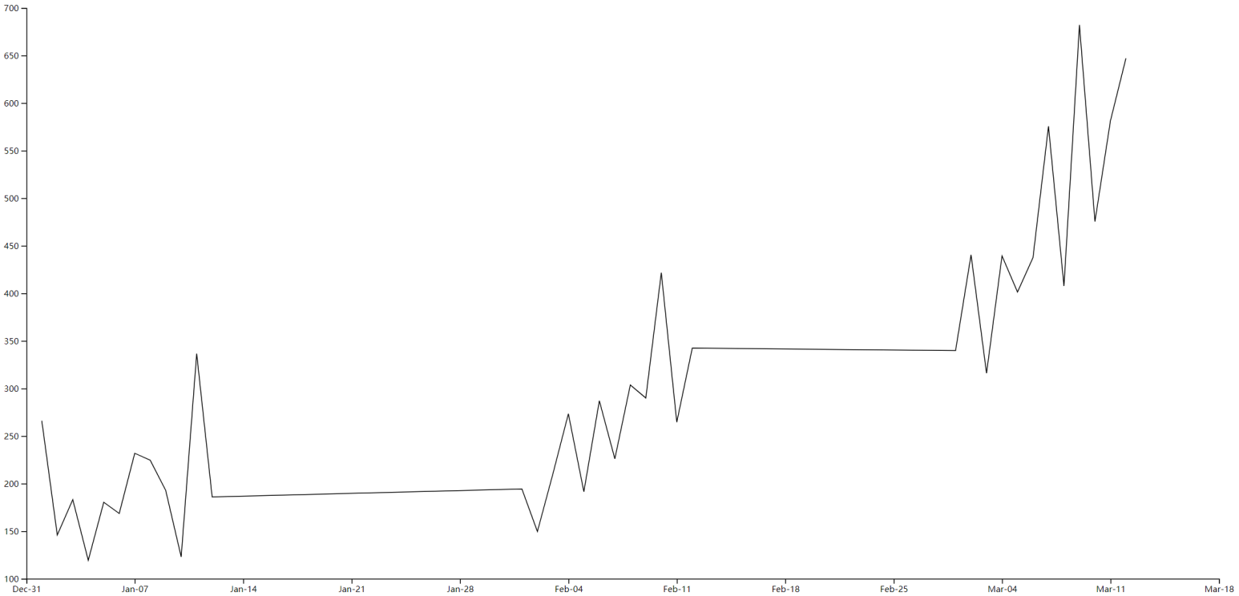
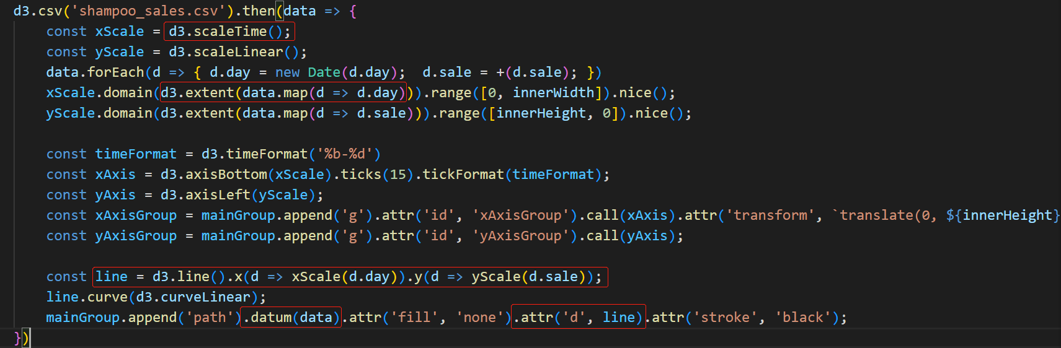
图元Path——d3.line()绘制折线图
时间数据处理：时间比例尺 d3.scaleTime()
d3.scaleTime().domain(d3.extent(data.map(d => d.day))).range([0, 1600]);
• 设置时间比例尺的定义域与值域。 JS的Date对象支持顺序、 >与<，可按照数值型变量基于d3.extent接口计算两端点值。
selection.datum() 对单一图元绑定单一数据
.data(…) 将一批图元与一批数据绑定
.datum(…) 给特定一个图元绑定一个数据，把数组作为单一图元绑定给<path>。
Notes:
d3.timeFormat('%b-%d') • 返回一个函数，函数用于将输入的日期整理成‘月-日’的格式
const xAxis = d3.axisBottom(xScale).tickFormat(timeFormat); • 对一个坐标轴统一应用某一个格式。

Slide 12
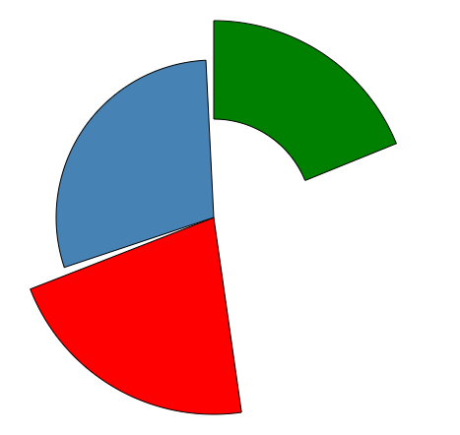
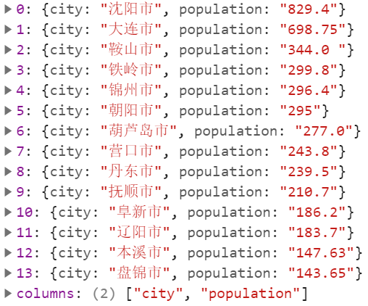
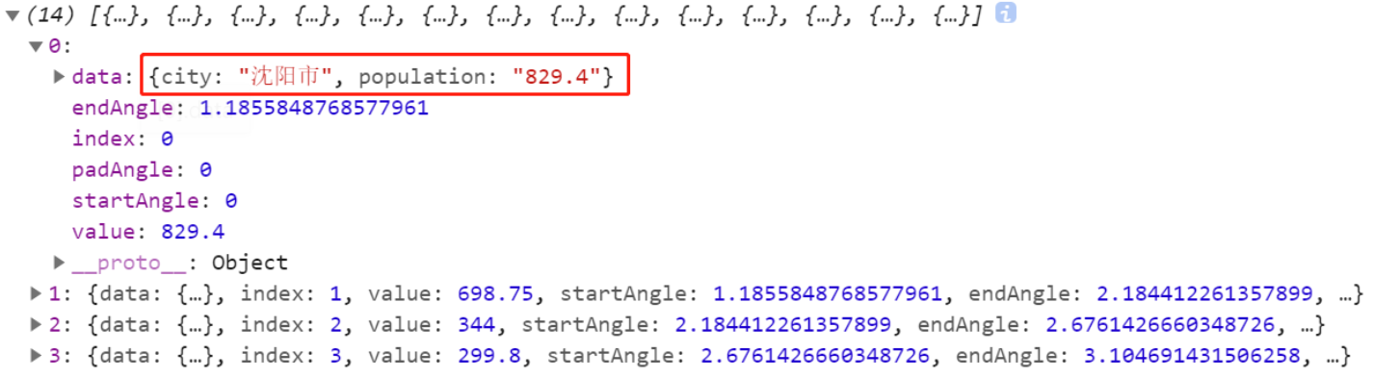
图元Path——d3.arc()绘制饼图
D3.js的 d 属性接口——d3.arc(…)
d3.arc().innerRadius(100).outerRadius(200).padAngle(0.1)
圆弧的内半径、外半径、圆弧两侧的预留间隔padAngle，
函数输入为一个对象--起始和终止角度，输出 d属性
d3.pie()：由数值到比例的转化。比例映射到[0, 2Pi]弧度区间
Notes:
d3.pie()会自动帮助映射到原始数据，保证Data-Join的输入数据仍保留原始的全部内容

Slide 13
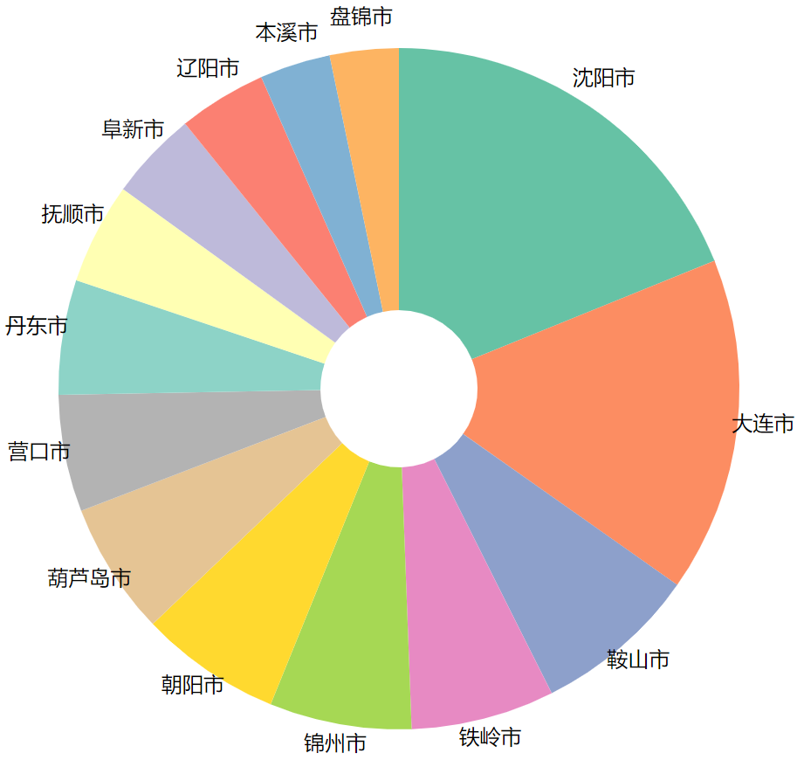
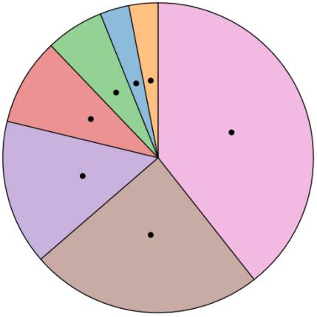
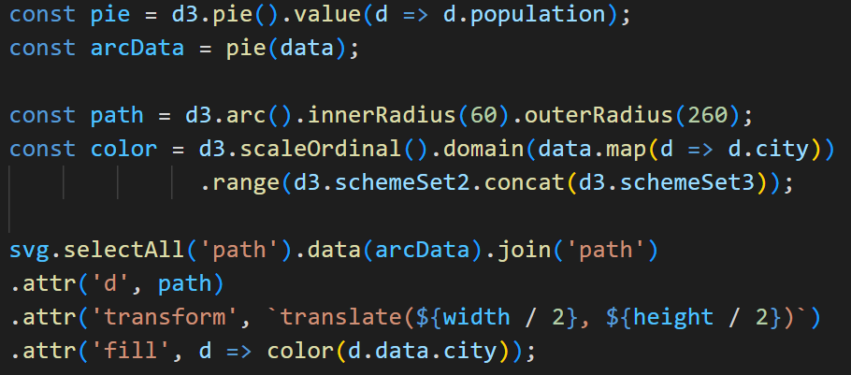
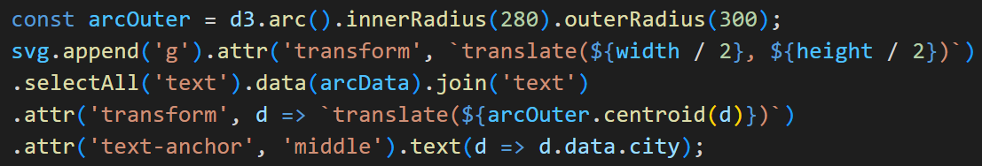
图元Path——d3.arc()绘制饼图
scaleOrdinal 离散比例尺
与D3.js的配色方案搭配 `d3.scaleOrdinal().domain(…).range(…)`
D3.js配色方案d3.schemeSet1、 d3.schemeSet2、 d3.schemeSet3。是数组。颜色不够可互相拼接
为饼图添加文字标签
完全贴在外围的arc函数：const arcOuter = d3.arc().innerRadius(280).outerRadius(280);
arcOuter.centroid({‘startAngle’: 0, ‘endAngle’: 1.186}) 输入圆弧，返回中心点坐标。
Notes:
• 一个圆弧对应一个<path>图元。
• 对于每个<path>，只需要起始角度和终止角度。
• 使用.data()而不是.datum()

Slide 14
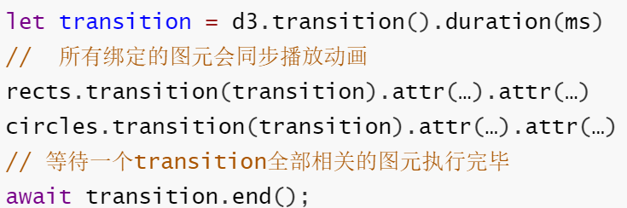
3. 动画与交互——动画transition
D3的selections后调用transition，将后续的.attr(…)加以动画效果，支持链式调用
2000ms图元的宽变成400：d3.select("#my_rect").transition().duration(2000).attr("width", "400");
ease动画过渡方式，作用在transition对象后
D3提供多种过渡方式： d3.easeCubic 默认，加速->减速、d3.easeLinear 线性、 d3.easeElastic 弹射
d3.select("#my_rect").transition().duration(2000).ease(d3.easeLinear).attr(…)
动画 – 同步
await transition.end();

Slide 15
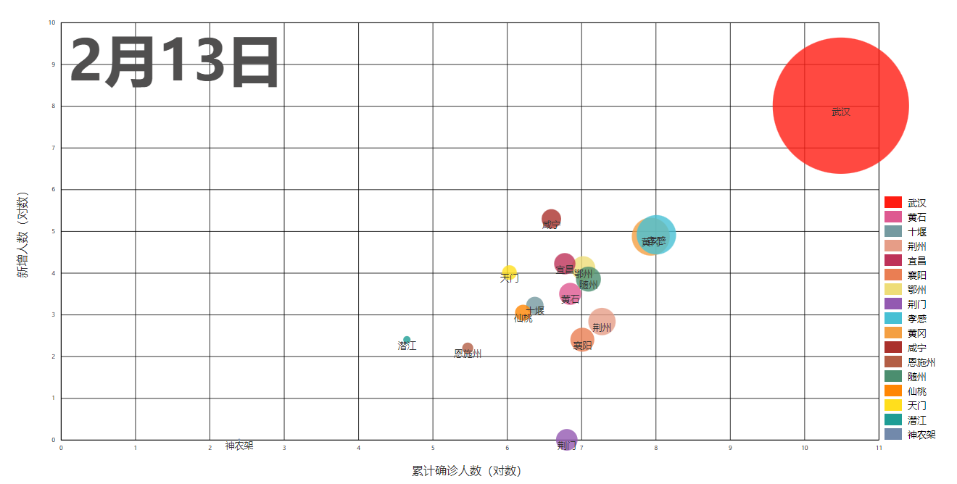
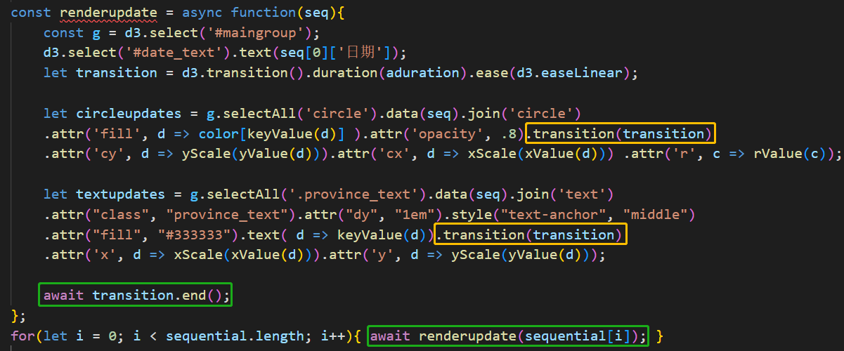
3. 动画与交互——动画transition
实现动态散点图
Notes:
展示VScode完整实例，

Slide 16
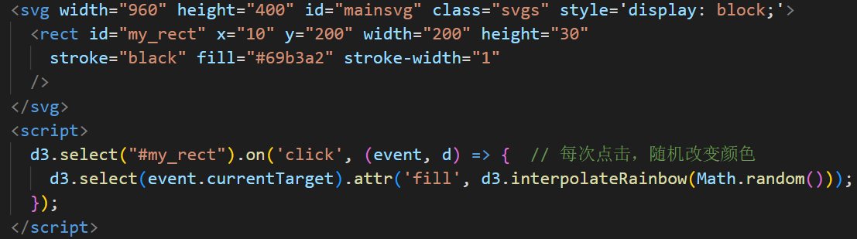
3. 动画与交互——鼠标、键盘事件
设置事件： selection.on(‘eventName’, (event, d) => {触发动作})
click：鼠标左键单击。
keydown：某一个键盘的‘键’被按下， 通过event.keyCode获得键值
contextmenu：鼠标右键单击。需阻止浏览器的默认行为 event.preventDefault();
mouseover：鼠标移‘入’某个图元。
mouseout：鼠标移‘出’某个图元。
mousemove：鼠标移动。
Notes:
展示VScode完整实例，

Slide 17
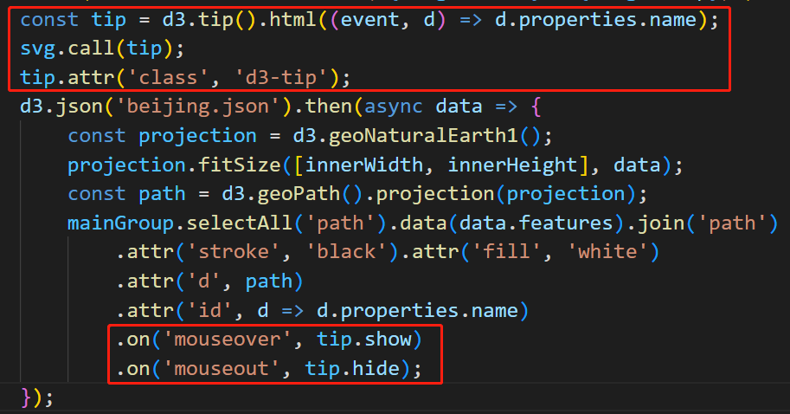
3. 动画与交互——D3-Tip悬浮框
D3-Tip：快速生成、添加或隐藏标签，不是D3.js自带的接口，导入需要额外的JS脚本。
初始化Tip：const tip = d3.tip().html((event, d) => d.properties.name)
根据输入的数据显示标签， (event, d) => d.properties.name
svg.call(tip)：类似坐标轴的添加，正式渲染出Tip。
tip.show(event, d)：基于事件与图元绑定的数据，显示Tip。
tip.hide(event, d)：隐藏Tip。
Notes:
展示VScode完整实例，

Slide 18
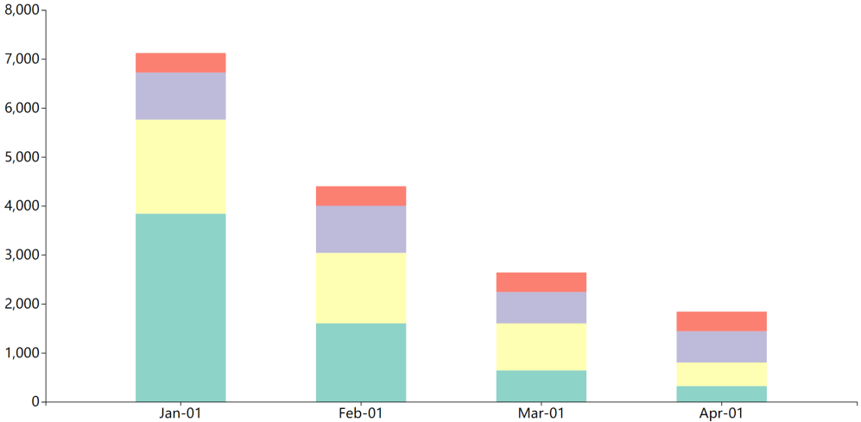
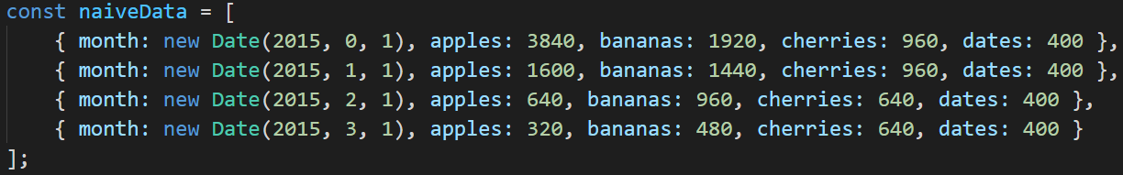
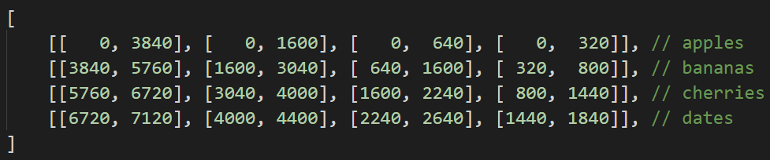
4. 数据的堆叠——d3.stack()
定义数据堆叠函数： let stack = d3.stack()(data)
d3.stack()返回以属性为单位，将数据分堆。
每堆含若干对应属性堆叠后的位置--起点和终点
数据原本的形式：四条数据、每条有四个要堆叠的属性。
Notes:
堆叠后的数据为 数组的数组的数组 ：
• 最外层数组：长度固定为二，包含堆叠后一特定部分的起点与终点， 包含对原本数据的映射。
• 第二层数组：长度为原本CSV数据的条目数，包含‘key’即数组属于哪个属性。
• 数组：堆叠后的数据

Slide 19
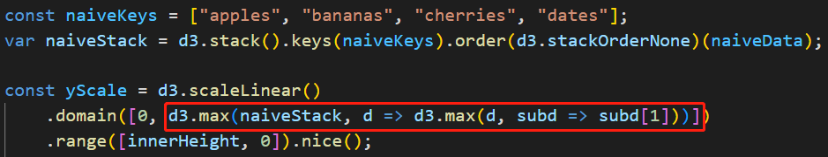
4. 数据的堆叠——d3.stack()
堆叠的取值与顺序
堆叠的取值： stack.keys([“apples”, “bananas”]); // 只堆叠苹果和香蕉
堆叠的顺序：stack.orders(d3.stackOrderNone); // 随Key的顺序。
stack.orders(d3.stackOrderAscending); // 按照堆叠值升序
取多维嵌套数组的最大值： `d3.max([[1,2,3], [666,233,999], [110,120,119]], a => d3.max(a))`

Slide 20
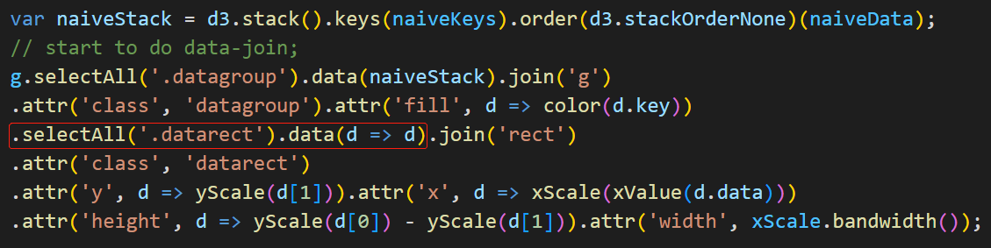
4. 数据的堆叠——Data-Join嵌套、传递与继承
Data-Join嵌套、传递与继承
selection.data(data)： 数据数组会被分给各个绑定的图元，
selection.data(data).attr(…).selectAll(…).data( d => d ).join(…)：把父节点的数据进一步按数组拆分，分给各个后续的子节点。
图元绑定的数据会被‘.append(…)’添加的子节点继承：
let gs = svg.selectAll(‘g’).data(data).join(‘g’)： 基于Data-Join添加若干<g>
gs.append(‘rect’)： 为每个<g>添加矩形，每个矩形绑定的数据随<g>
Notes:
stack 实现堆叠柱状图， 展示VScode完整实例，

Slide 21
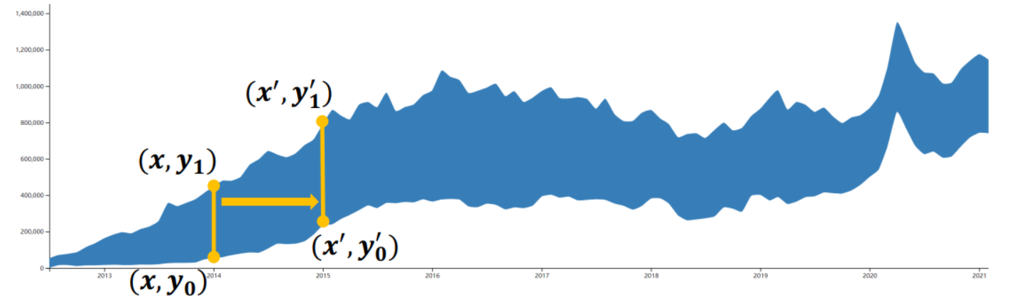
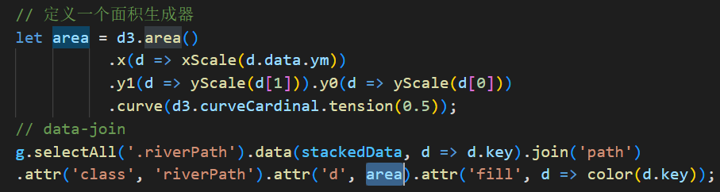
4. 数据的堆叠——d3.area(…)
d3.area(…)
let path = d3.area() 面积函数，输入为数组，输出为<path>的‘d’属性值。
• path.x(d => xScale(d.data.ym)) // x轴的取值随绑定数据data.ym属性。
• path.y1(d => yScale(d[1])) // 设置上界y轴。
• path.y0(d => yScale(d[0])) //设置下界y轴。
- path.curve(…)： 面积上边界与下边界的拟合方式，同d3.line().curve()。
直方图 d3.histogram: 用于将数据按照某一属性分布在不同的区域
饼图 d3.pie: 用于将数据映射到圆周的各个弧度
Notes:
展示VScode完整实例，

Slide 22
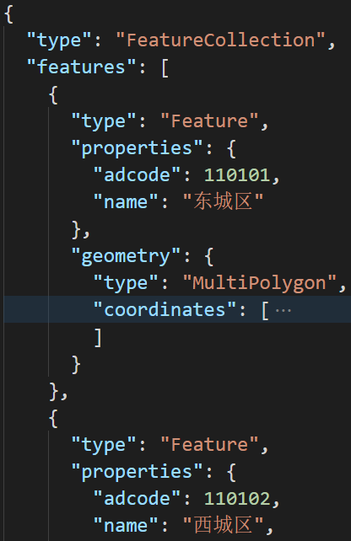
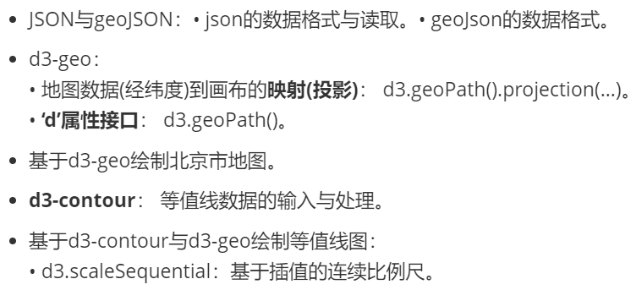
5. 地图与地理数据——概览、geoJson数据
概览
geoJson数据格式包括如下内容：
type：‘FeatureCollection’
features：一个数组，包含若干个形状的几何与形状的属性：
type：‘Feature’,
geometry： 几何信息，是一个对象。
properties： 属性，是一个对象，如包含邮政编码、地区名称、人口、气候、栖息物种等。
Notes:
展示VScode完整实例，

Slide 23
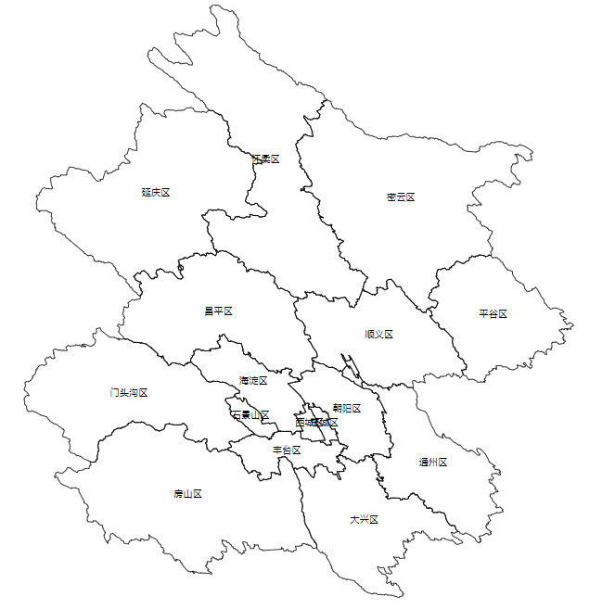
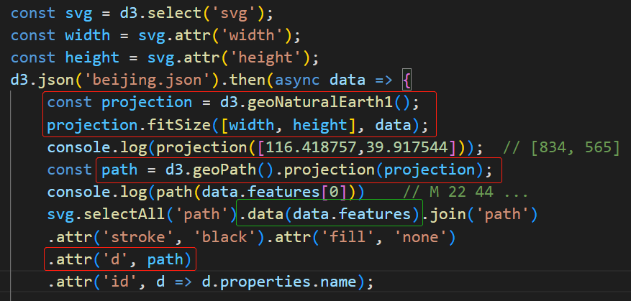
5. 地图与地理数据——投影函数、d属性接口
将geoJson中的几何数据(geometries)经纬度，映射到画布上，需要投影。
- d3.geoNaturalEarth1()：返回投影函数，输入geoJson含经纬度的点，输出画布含横纵坐标点。
- 投影函数的定义域和值域(画布的[宽, 高])：proj.fitSize([width, height], geoJson)
d3.geoPath()
d3.geoPath()：返回函数，输入geoJson的Feature，输出<path>的d属性
d3.geoPath()(geoJson.features[0]) // M713.61744, 527.4596
d3.geoPath().projection(…)， 生成的d属性，设置投影。
基于d3-geo绘制地图
地图添加标签：数据中心centroid
.attr('transform', d => `translate(${projection([d.properties.centroid[0], d.properties.centroid[1]])})`)
Notes:
D3.js 提供多种投影函数

Slide 24
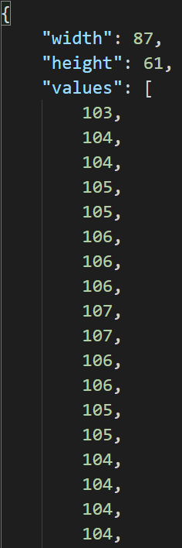
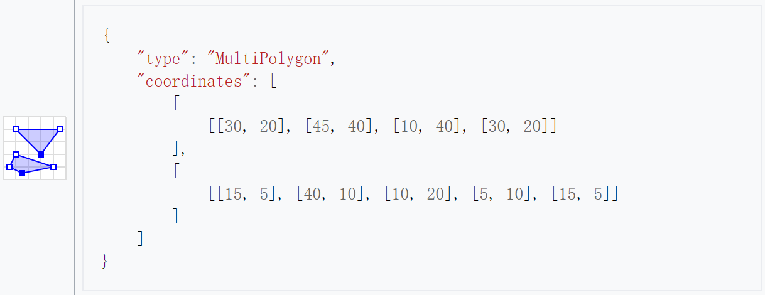
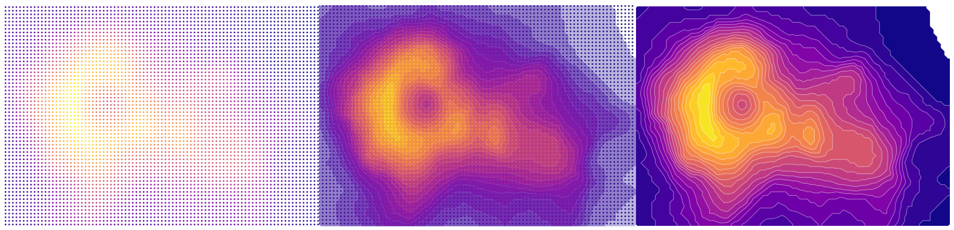
5. 地图与地理数据——d3-contour等值线轮廓
D3.js的contour模块作用：
在输入‘矩阵’的元素(左)之间形成轮廓(中)，将值(value)相近的元素包围在一起，最终(拟合)得到每个轮廓的几何(右)。
轮廓线输入的JSON数据格式：
• 矩阵宽 width、矩阵高 height 、矩阵的值：一阶数组
• 行主序：即(i, j)表示数组中的第(i + j*width)个元素。
d3.contours()： 返回等值线生成函数，将矩阵转换为几何，输入数组，输出geoJson的geometry对象
d3.contours().size([width, height])：设置矩阵的行数与列数 ([n, m])
d3.contours().thresholds( array )：设置轮廓阈值。阈值数量==轮廓数量，每个阈值对应一个轮廓。
- 值(value) >= 某一个阈值，则会被包含在这个阈值的轮廓。
- 相邻却属于不同阈值(轮廓)的元素间，使用marching squares分界
d3.contours().smooth(true/false)：是否平滑轮廓？轮廓有水平、竖直、斜移动方式
Notes:
展示VScode完整实例，

Slide 25
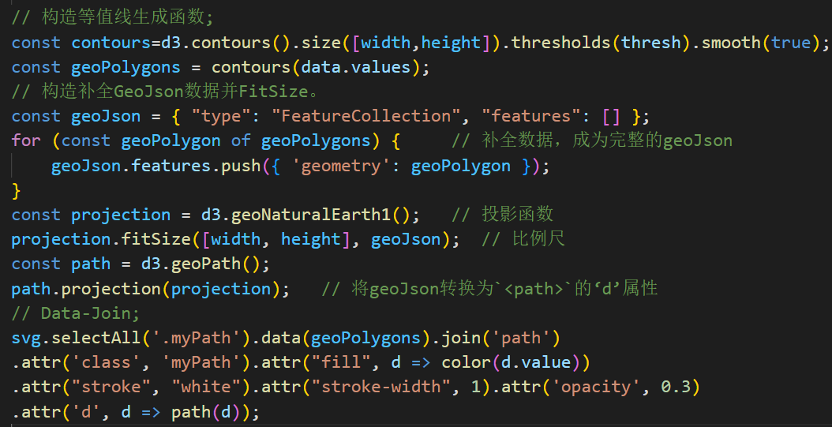

5. 地图与地理数据——对轮廓投影
对d3-contour轮廓geoJson的进行投影
d3.contour()导出的轮廓数据(geoJson)调整为画布的尺寸：- 需(d3-geo-projection)投影做比例尺映射并把geoJson数据补全，
- 需d3.geoPath将geoJson转换为<path>的d属性。
插值的连续比例尺：d3.scaleSequential( interpolator ).domain([min, max])
颜色分配：d3.scaleSequential(d3.interpolatePlasma).domain(d3.extent(data.values))
Notes:
d3.contour()返回函数的输出不是一个完整的geoJson。
d3.contour()返回函数输出的是geoJson的几何(geometry)。
需要用d3-geo-projection做投影，需要把geoJson补全
插值的连续比例尺 d3.scaleSequential( interpolator ).domain([min, max])：
返回一个函数，将连续区间的某一个值映射到 插值函数 的某一个值

Slide 26

6. 层次数据可视化——概览
Notes:
展示VScode完整实例，

Slide 27


6. 层次数据可视化——d3.hierarchy
d3.hierarchy(data).sum(…).sort(…)
保持数据的原始结构，转换成D3中的hierarcy对象
height：所在节点的高度， depth：所在节点的深度
children：原本数据的格式被保留， parent：到父节
data：到原始数据的映射， value：节点的参考值。
.sum(…)：节点的取值，父节点取值等于子节点取值之和
.sort(…)：对每个父节点下设的子节点们进行排序
d3.hierarchy(data).descendants()： 把层级结构拍平，广度优先返回层级结构中的所有节点。
用于节点相关的Data-Join，如代表节点的图元（矩形、圆） 等。
d3.hierarchy(data).links()： 返回层级结构中的所有链接，以source和target的形式。
用于连线相关的Data-Join，如添加节点间的连线。
Notes:
展示VScode完整实例，

Slide 28



6. 层次数据可视化——d3.tree实现树状图
d3.tree：树形图的映射函数
tree(d3.hierarchy(data))： 把d3.hierarchy(…)返回的数据在画布上划分， 得到每个节点在画布中的位置。
tree.size([width, height])：树形区域的比例尺映射，即树形结构要画到多大的画布上。
d3.tree().size([innerWidth, innerHeight])(d3.hierarchy(data));
树形图用到的图元：• 圆(Data-Join) • 文本(Data-Join) • 连接线(d3.linkVertical)。
d3.linkVertical/d3.linkHorizontal：返回函数，输入两节点， 输出<path>的d属性，两者笔顺不同。
将d3.hierarchy(data).links()返回层级结构中的所有链接，使用d3.linkVertical连接起来
每个节点d3.hierarchy(data).descendants() --> 圆点(Data-Join)
Notes:
展示VScode完整实例，

Slide 29




6. 层次数据可视化——d3.partition实现冰锥图
d3.partition：层级区域的映射函数
partition(d3.hierarchy(data))：把d3.hierarchy(…)返回的数据在画布上划分， 得到每个节点的位置和所占区域，所占区域的比例随层级的值。 区域由四个值确定， 但并不一定矩形。
partition.size([width, height])：划分的比例尺映射
d3.partition实现冰锥图：
根据各个节点所占的区域，直接每个节点Data-Join矩形图元
Notes:
展示VScode完整实例，

Slide 30




6. 层次数据可视化——d3.partition实现日晕图
图元：矩形 → 弧。
d3.arc(…)根据绑定数据调节起始/终止角度、内/外半径
冰锥图/日晕图的文本添加
不显示过长文本、小区域的文本：
root.descendants().filter(d => d.depth && (d.x1 - d.x0) > Math.PI / 65 && d.data.name.length < 15)
Notes:
展示VScode完整实例，

Slide 31

整体回顾总结
Notes:
展示VScode完整实例，

